Slide 1
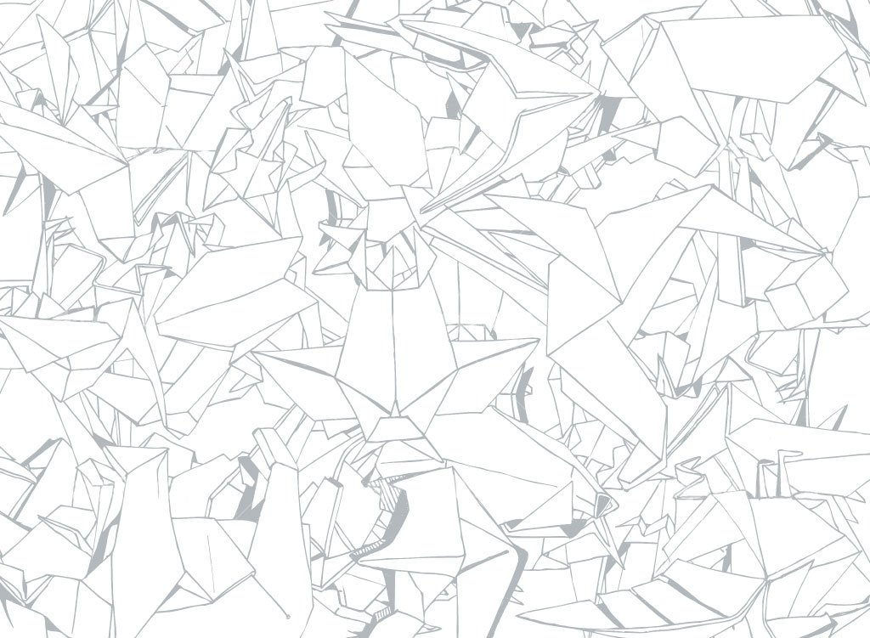
Выполнил работу: ученик 4 «Б» класса КГУ «Смирновская СШ №2» Абделов Дамир Руководитель проекта: Илюбаева А.З.

Slide 2
Давно смотрю влюбленными глазами
На древнее искусство-Оригами.
Здесь не нужны волшебники и маги,
Здесь нечего особенно мудрить,
А нужно просто взять листок бумаги
И постараться что-нибудь сложить.
Мы занимаемся в кружке «Волшебный мир оригами». На одном из первых занятий наш руководитель сказала о том, что при изготовлении оригами и сборке фигур нужна точность, как в математике.

Slide 3
Искусство оригами сочетает в себе красивые формы и правильные линии. А в школе мне больше всего нравится математика… Мастера оригами говорят, что при складывании фигурок «голова работает руками».
Гипотеза: Искусство оригами тесно связано с математикой и может стать хорошей основой для её изучения
Цель: установить взаимосвязь искусства оригами и науки математики

Slide 4
Задачи:
Знакомство с основными этапами изучения оригами.
Анализ взаимосвязи основ оригами и математики.
Поиск исторических фактов.

Slide 5
Объект исследования – фигуры-основы для оригами.
Предмет исследования – лист бумаги.
Методы исследования :
поиск информации из разных источников (специальная литература, интернет ресурсы);
практическая работа

Slide 6
История оригами
Традиционно оригами относят к японскому искусству. На японском языке ОРИ – сгибать, ГАМИ – бумага. Если сложить эти два слова, получится ОРИГАМИ – искусство сгибать бумагу.

Slide 7
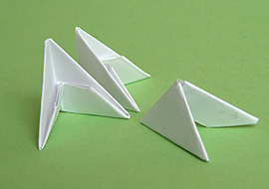
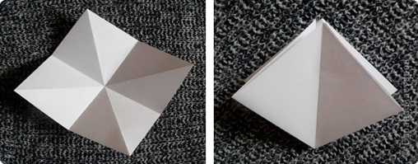
В оригами существует три основных течения: Первое течение – традиционное оригами, где в качестве основы используется квадрат.
Второе течение – модели складываются из листов треугольной, прямоугольной, пяти-, шести-, восьмиугольной формы.
Третье течение – модульное оригами, модели изготавливаются из некоторого, иногда довольно большого числа однотипных модулей.

Slide 8
Моя первая работа
Выполняя свою первую работу «Собачка» я решил не тратить время на какие-то математические расчеты. В итоге сделал лишнее количество сгибов
( потратил время), допустил ошибки при сборке изделия ( пришлось разбирать и собирать снова).
Вспомнил слова руководителя о том, что оригами тесно связано с математикой. И благодаря ее помощи, я и мои одноклассники, все же выполнили работу. Да! На ошибках учатся…

Slide 9
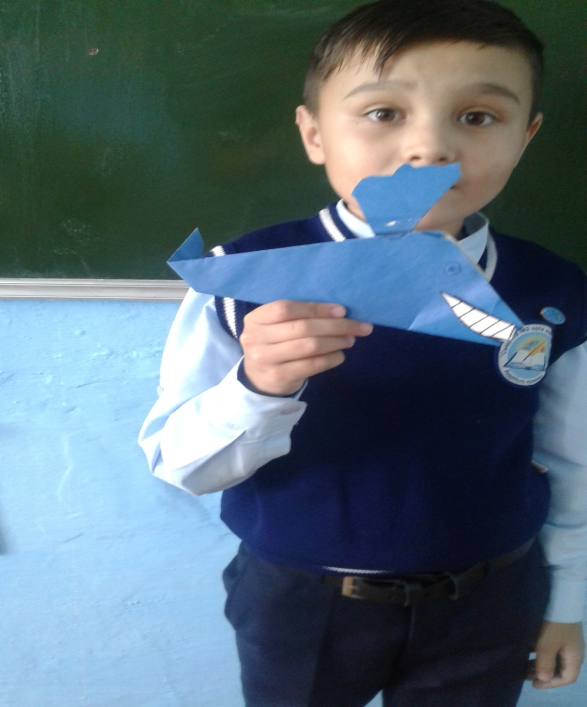
Математический расчет!
Чтобы сделать одну из таких работ, мы должны выполнить точный математический расчет. Надо знать, сколько нужно листов бумаги, и сколько времени мы потратим на всю работу? И знать что значит « вершина угла, диагональ» и др.математические термины. Вот здесь нам и поможет математика.

Slide 10
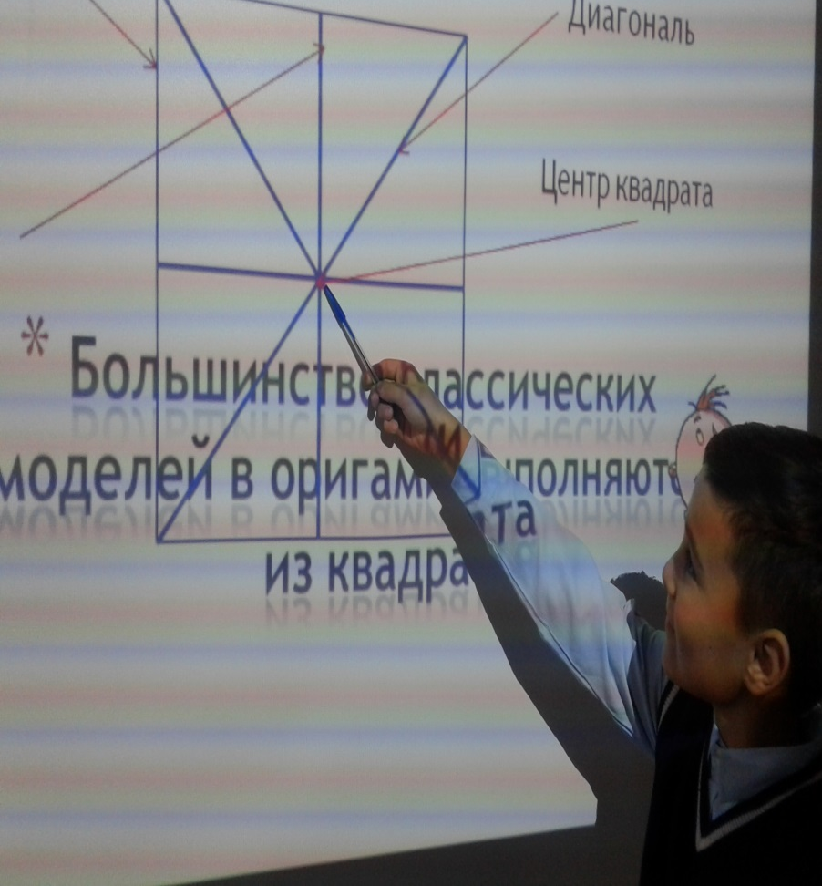
Японская мудрость издревле гласит:
«Великий квадрат не имеет пределов».
Попробуй простую фигурку сложить.
И вмиг увлечет интересное дело.
Фигуры в оригами выполняются из геометрических фигур, значит это одна из точек
соприкосновения оригами с математикой.

Slide 11
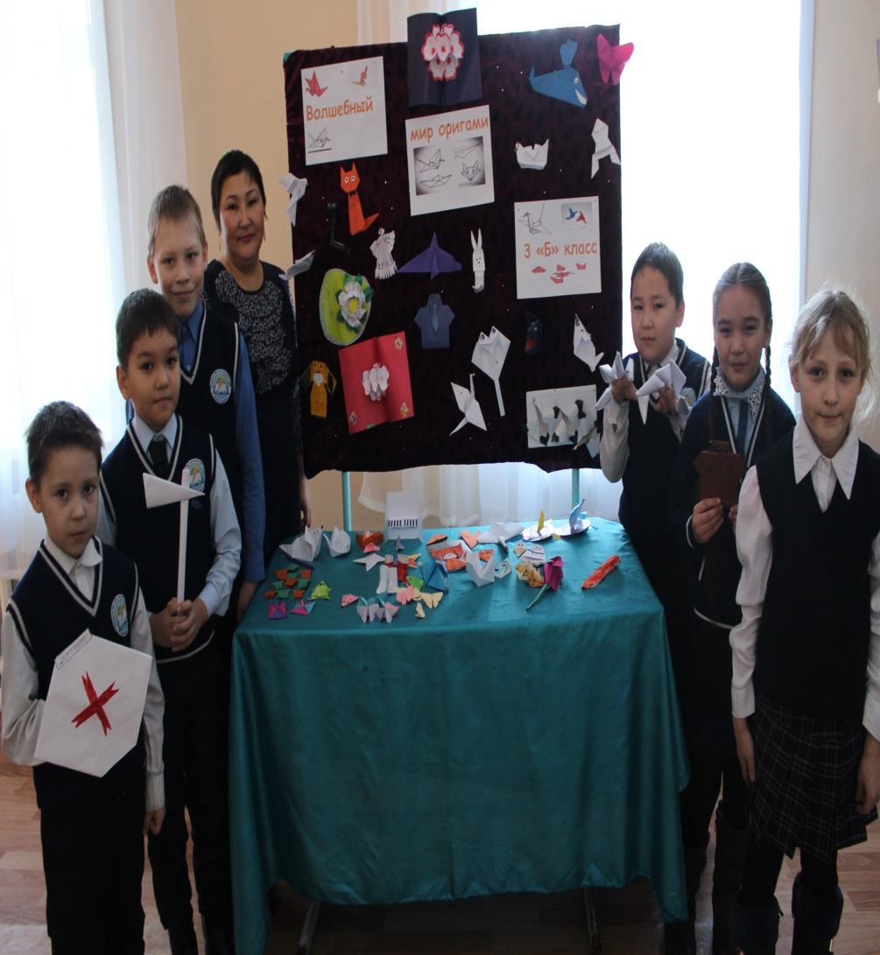
Мое пожелание всем, кого заинтересовал проект.
Чтобы познать искусство оригами
И лучше математику постичь,
К фантазии и знаниям прибавь ты
Огромное желание творить!
Терпение, старанье, аккуратность
К работе постоянно прилагай
И добрые чудесные решенья
В прекрасном настроенье создавай!

Slide 13
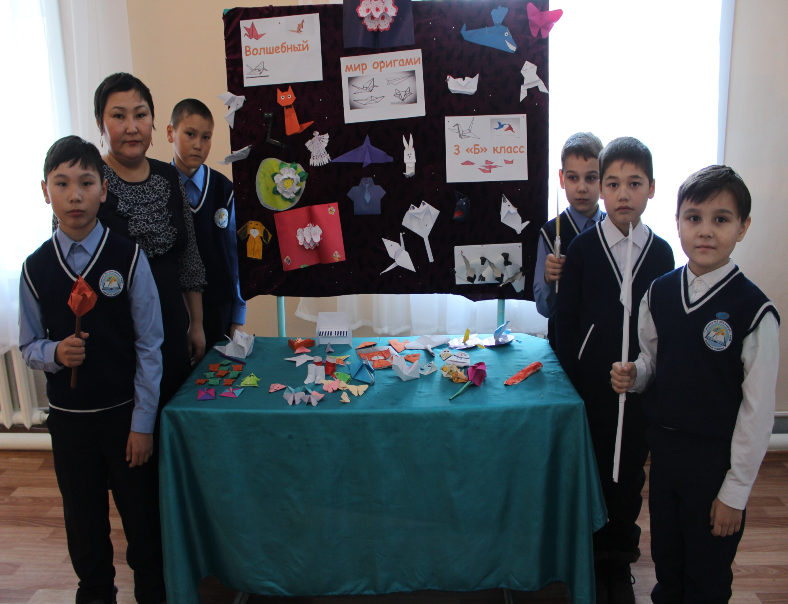

Slide 14
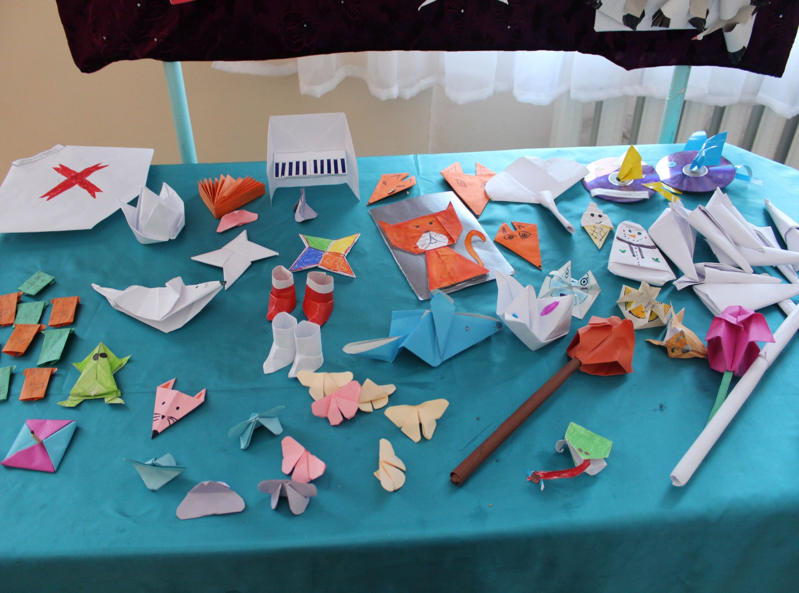

Slide 15
Выводы:
Все фигуры в оригами выполняются из геометрических фигур, значит это одна из точек соприкосновения оригами с математикой.
При работе с квадратом знакомимся с понятиями: угол, сторона, диагональ, центр, средняя линия, вершина, деление отрезка на части, угла на части.
С помощью оригами решаются геометрические задачи на плоскости (складывание геометрических фигур).

Slide 16
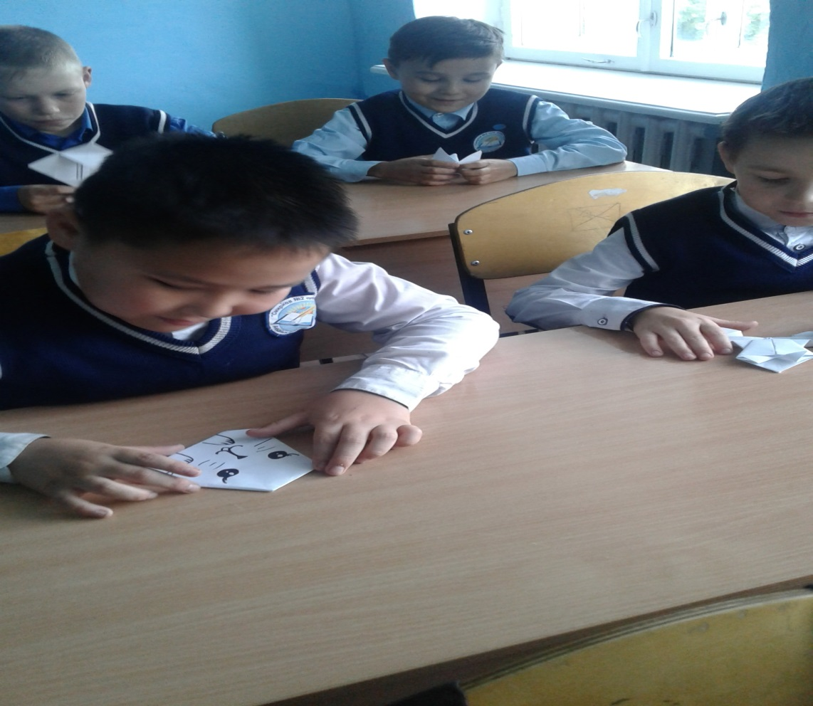
Гипотеза подтвердилась:
Искусство оригами тесно связано с математикой и может стать хорошей основой для её изучения

Slide 17
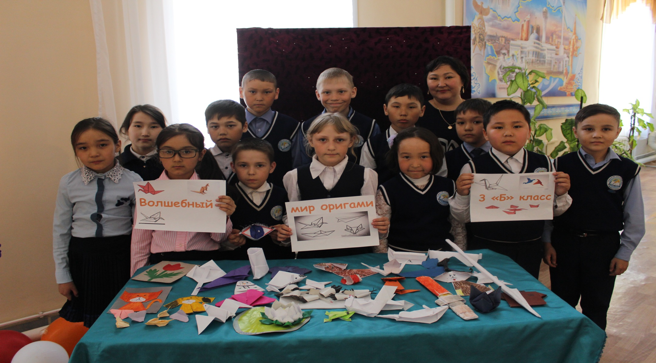
Рахмет!

